Slide 1
DI_CF13_4_demo_reel_tablas_conectadas

Slide 2
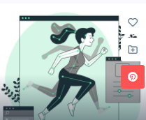
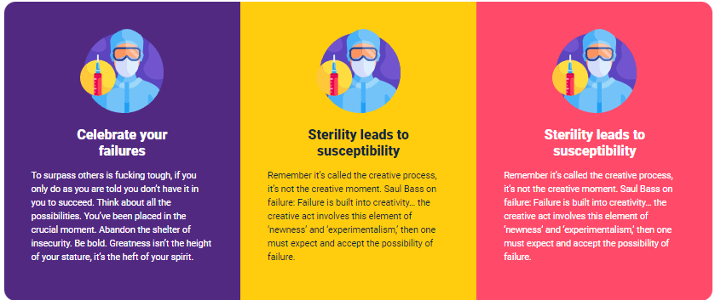
Indicaciones para la producción
Escribir las indicaciones que el equipo de producción debe tener en cuenta al momento de realizar el recurso gráfico o interactivo
Una persona no hará todo
Para trabajar en la industria de la animación, es necesario entender que una persona no va a hacer todos los procesos que un producto audiovisual conlleva.
Referencias de las imágenes:
https://www.freepik.es/vector-gratis/ilustracion-concepto-animacion-movimiento_8960517.htm#page=1&query=animacion&position=0&from_view=search

Slide 3
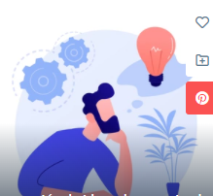
Indicaciones para la producción
Escribir las indicaciones que el equipo de producción debe tener en cuenta al momento de realizar el recurso gráfico o interactivo
Referencias de las imágenes:
https://www.freepik.es/vector-gratis/generacion-ideas-negocio-desarrollo-plan-hombre-pensativo-personaje-dibujos-animados-bombilla-mentalidad-tecnica-mente-emprendedora-proceso-lluvia-ideas_11668582.htm#page=1&query=pensamiento&position=1&from_view=search
Elección del departamento
Lo primero que deberías tener en cuenta es a qué departamento quieres pertenecer y cuáles son tus habilidades en él, una vez definido ello, es necesario crear un reel de dicho departamento específicamente. No es lo mismo crear un demo reel de rigging a crear uno de muchos procesos

Slide 4

Indicaciones para la producción
Escribir las indicaciones que el equipo de producción debe tener en cuenta al momento de realizar el recurso gráfico o interactivo
Vacantes
En los estudios se generan vacantes para trabajos específicos y es por ello que hay que ser preciso en lo que se quiere mostrar. Por ello, si tienes habilidades en varios departamentos, lo ideal es crear un demo reel por cada habilidad.
Referencias de las imágenes:
https://www.freepik.es/foto-gratis/representacion-3d-concepto-marketing-digital-instagram-redes-sociales_13944703.htm#page=1&query=digital&position=21&from_view=search

